Slide 1

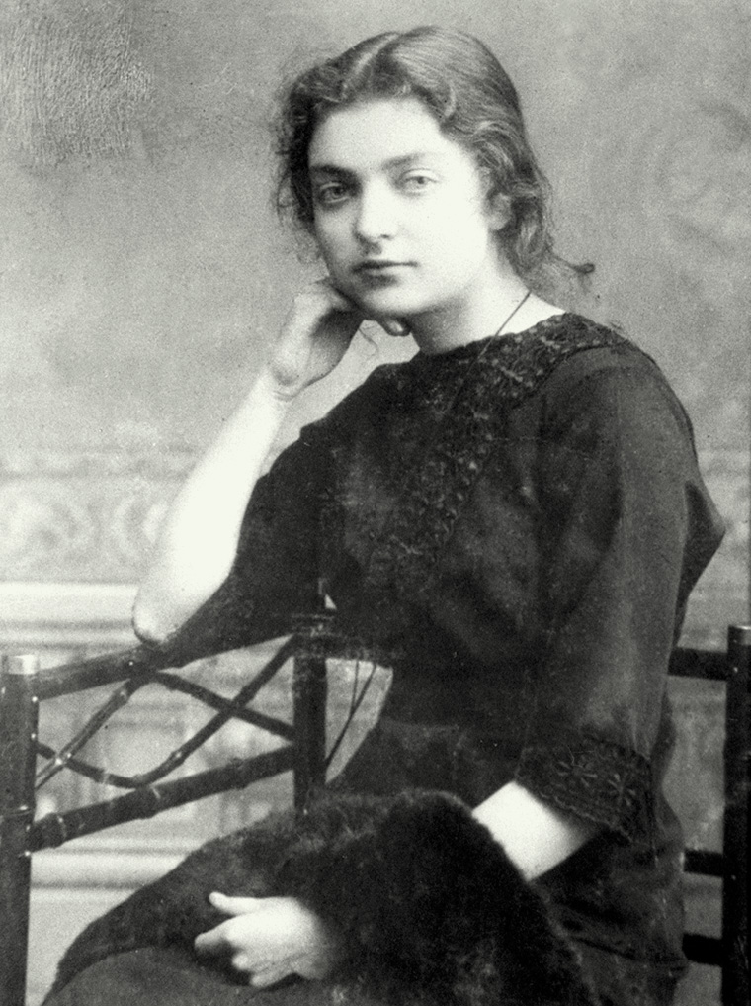
Павлина Мядёлка – муза в творчестве Янки Купалы

Slide 2

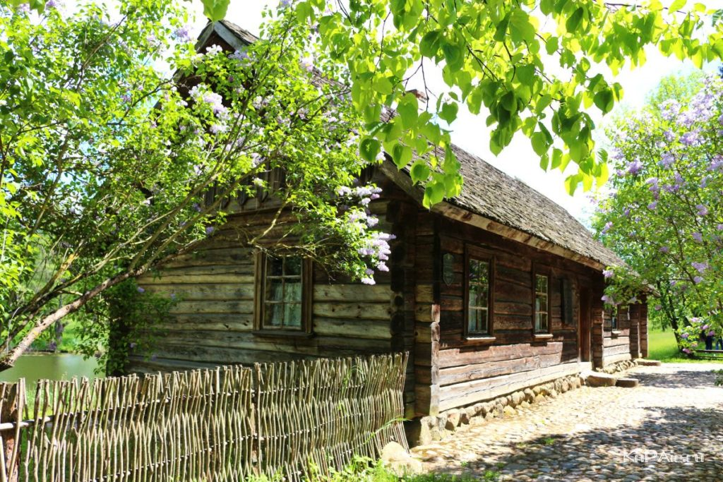
В Купаловском мемориальном заповеднике «Вязынка» (Минская область, Молодечненский район) в начале июля проходят традиционные Купаловские дни, посвященные Дню рождения великого белорусского поэта, переводчика, публициста и драматурга Янки Купалы. Любителей его творчества собирает республиканский праздник поэзии, песни и народных ремесел «За адною думкаю аб шчасці Беларусі...». В учреждении “Зональный государственный архив в г. Молодечно” в коллекции документов личного происхождения деятелей науки и культуры хранится дело Павлины Викентьевны Мяделко – женщины, ставшей музой знаменитого земляка. О ее личности известно мало: одни говорят про нее как про первую исполнгительницу главной роли в пьесе “Паулинка”, другие – как про возлюбленную Янки Купалы. Хотя и сама личность девушки – весьма интересная.

Slide 3
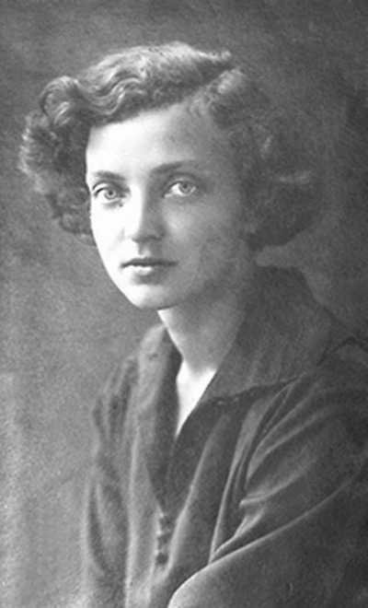
Мядёлко (Медёлка) Павлина Викентьевна – белорусский педагог, актриса, писательница, заслуженный деятель культуры Белорусской Советской Социалистической Республики. Женщина необычная, возвышенная, находится в созвездии лучших представительниц Беларуси. Она прожила нелегкую, неординарную, насыщенную разными интересными событиями жизнь.
Павлина Викентьевна лично была знакома со многими политическими и культурными деятелями Беларуси: поэтессой Ларисой Гениюш, композитором Константином Галковским, белорусским театральным деятелем Игнатом Буйницким, поэтессой и политическим деятелем Тёткой, писателем Змитраком Бядулей, поэтом и литературоведом Максимом Богдановичем, писателем Алесем Адамовичем, белорусским историком Николаем Улащиком, поэтессой Костанцией Буйло, писателем Максимом Горецким и многими другими известными людьми.
На формирование ее личности большое влияние оказало творчество Янки Купалы и сам поэт, с которым её связывала искренняя дружба. Поэт посвятил Павлине поэмы «Бандароўна», «Яна i я» и несколько стихов («Ён і яна», «Гэткім шчырым каханнем яе атуліў», «Таей даўгажданай», «А яна была проста дзяўчынай…», «Снілася дзяўчыне», «Быў гэта сон…» и др.).

Slide 4
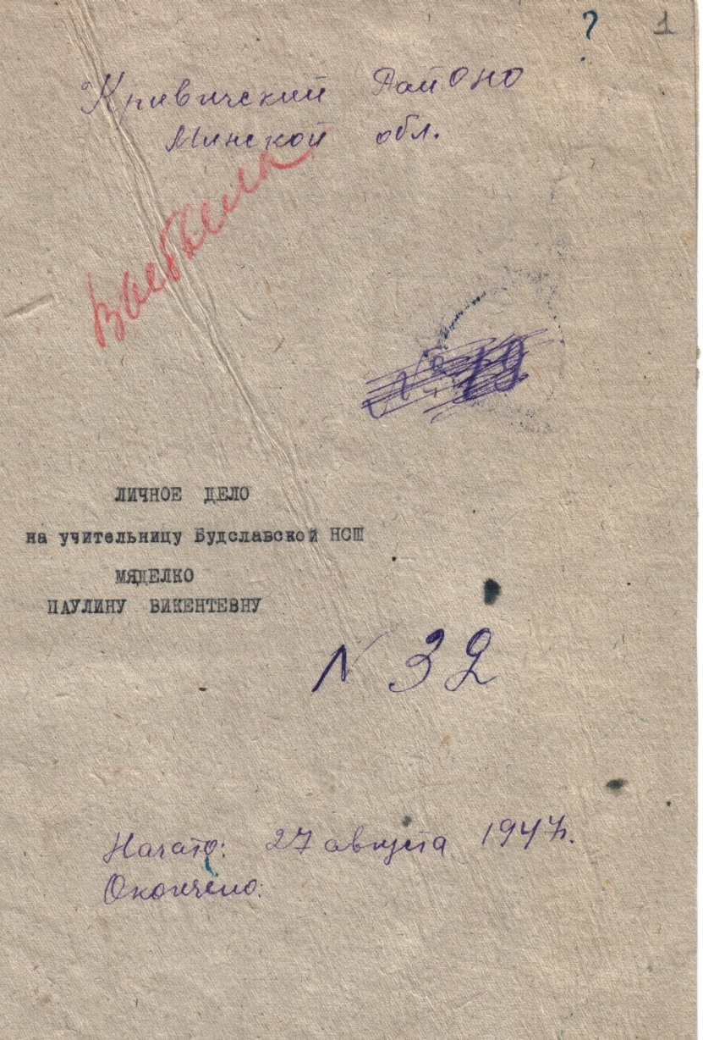
В документах польского периода - сведения о её родителях и брате, проживавших в 1921 году в г. Глубокое Глубокской гмины Дисненского повета Виленского воеводства; в документах советского периода (похозяйственных книгах д. Будслав бывшего Кривичского района Молодечненской области) за послевоенный период – сведения о проживании её и её матери.
А также личное дело самой Павлины из 9 листов: направление, личный листок, заявление, автобиография и две справки .

Slide 5
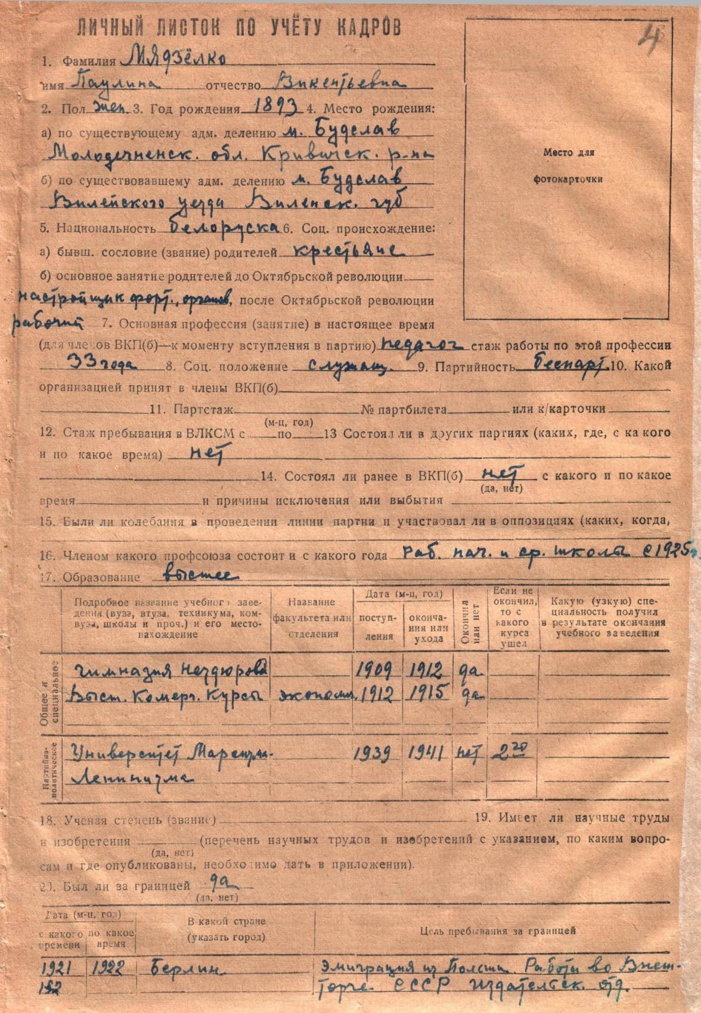
Летом 1947 года семейные обстоятельства заставили Павлину Мядёлку оставить г. Москву и переехать к одинокой матери в родную деревню Будслав: в 1947 году умер отец Павлины Викентьевны. Так она вернулась домой, на малую Родину. Там же, в далёком 1947-м году и было сформировано личное дело за № 32, заведённое 27 августа 1947 года в Кривичском районном отделе народного образования (РайОНО) Молодечненской области на учительницу Будславской начальной средней школы (НСШ) Мядёлко Павлину Викентьевну.
С 15.08.1947 Павлина Викентьевна - преподаватель русского языка и литературы в 5-7-х классах Будславской средней школы, где работала до 1958 года.

Slide 6
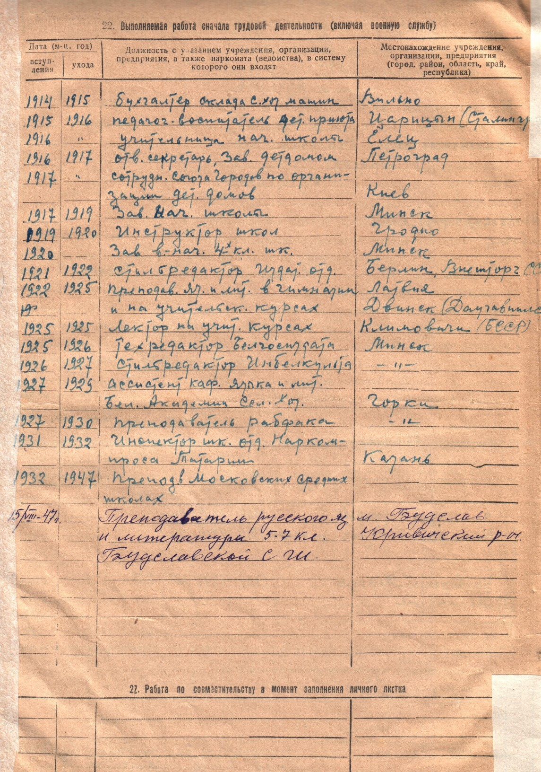

Slide 7
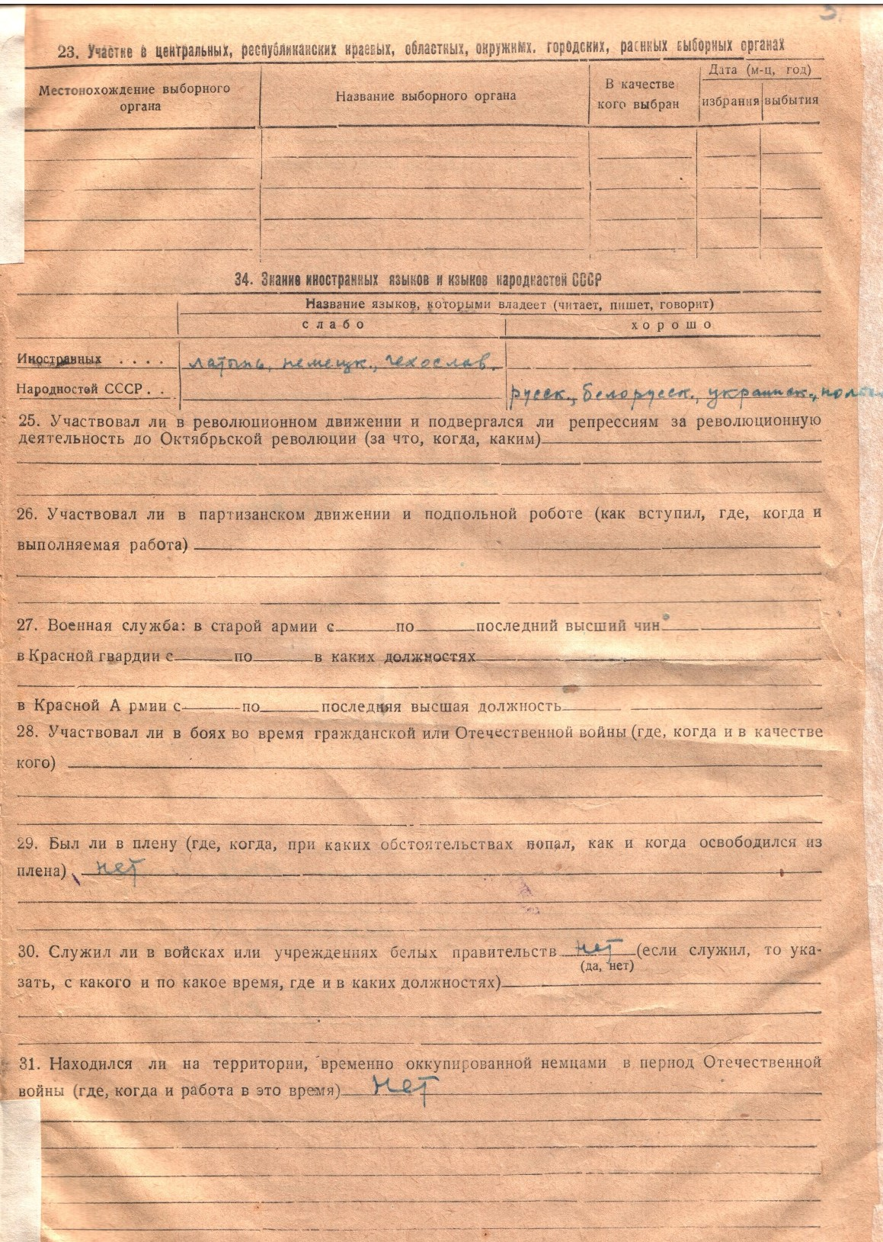

Slide 8
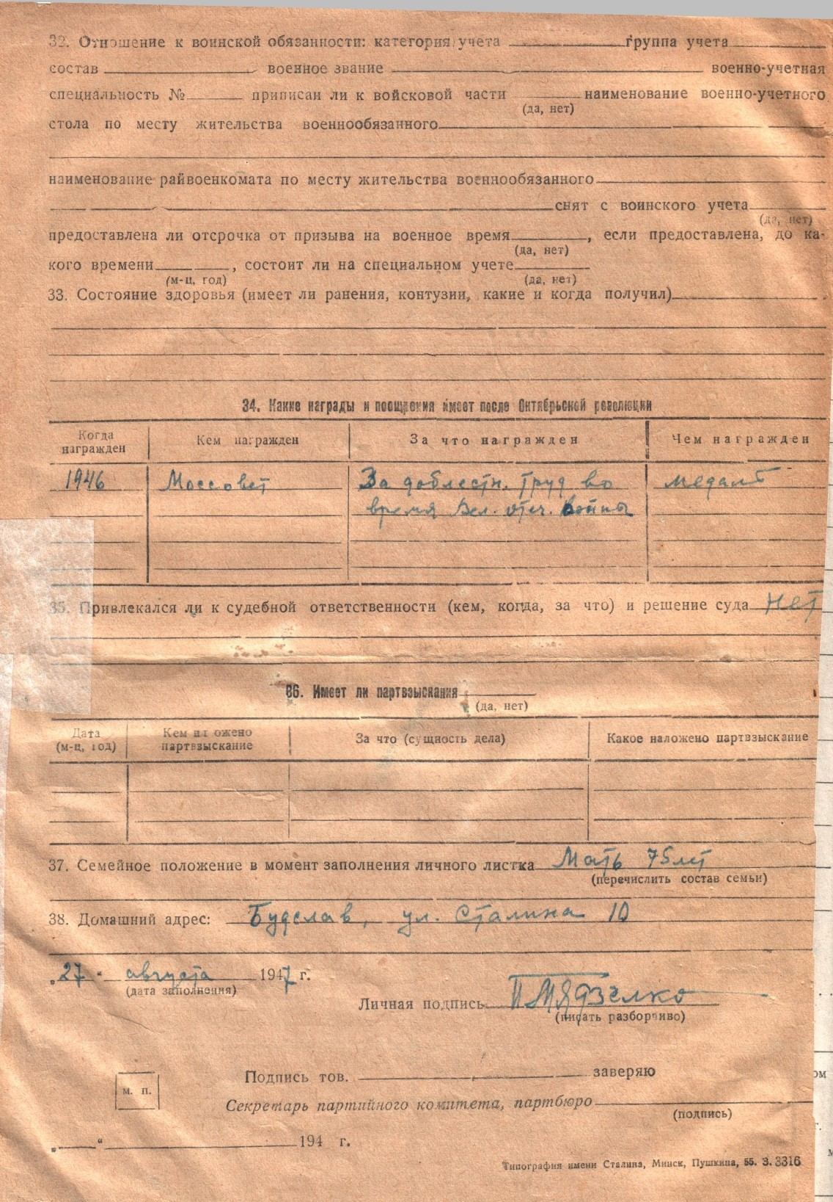

Slide 9
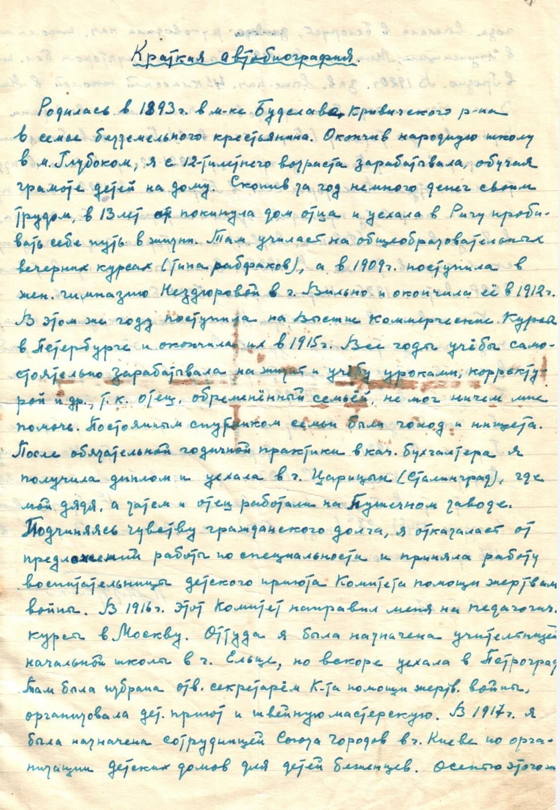

Slide 10
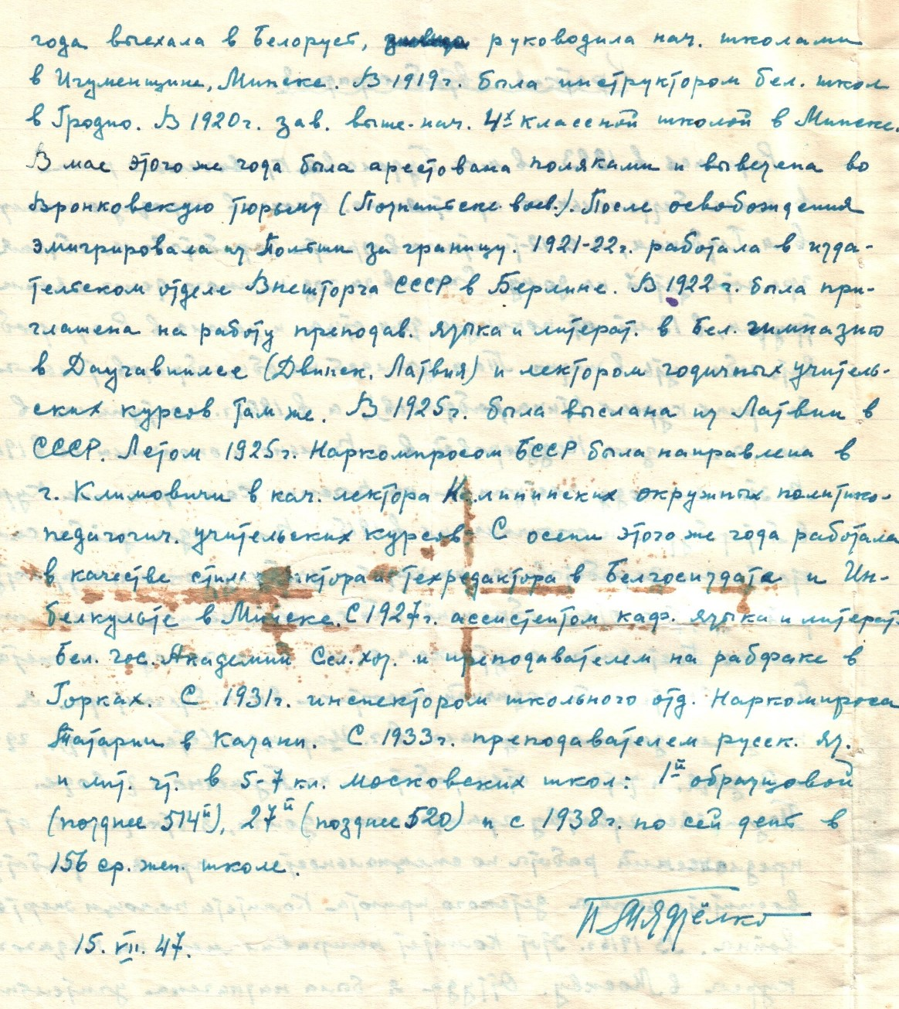

Slide 11
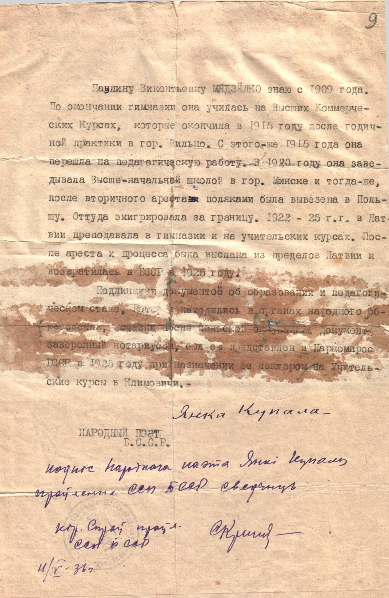
Справка (подтверждение), датированная 11 мая 1936 года, за подписью народного поэта БССР Янки Купала. В этом документе Янка Купала при упоминании имени Павлины исправляет его написание на Паулину.

Slide 12
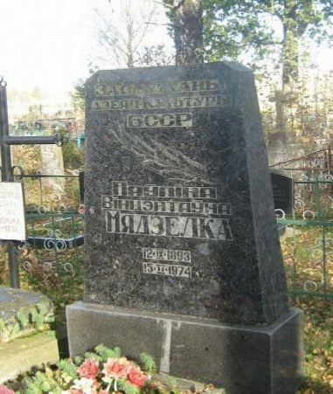
П. Мядёлко по возвращению домой в 1947 году, с первых дней работы в Будславской школе начала подбирать голоса для хора и готовить постановку Янки Купалы «Паўлінка», которая состоялась через два месяца в Будславском клубе. После выступления труппу пригласили на областной смотр художественной самодеятельности, где она завоевала первую премию. В скором времени труппу пригласили на республиканский концерт в г. Минск. Так началась деятельность драматического и хорового кружка в д. Будславе. Сама Павлина Викентьевна многие годы продолжала литературную деятельность, выступая со стихами, статьями и работами в драматургии.
Последние годы её жизни прошли в родной деревне. Там, 13 февраля 1974 г. она умерла и похоронена на кладбище в аг. Будслав Мядельского района Минской области.
Имя Павлины Викентьевны Мядёлко навсегда останется в памяти земляков: ее именем названы ГУО «Будславская СШ», а также улицы в аг. Будславе и г. Минске. Не сходит со сцен белорусских театров легендарная «Паўлінка»…

